Slide 1
Vorstellung des Thüringer Kompetenznetzwerkes für Forschungsdatenmanagement
Roman Gerlach
Friedrich-Schiller-Universität Jena

Slide 2
Strategie zur Digitalisierung (12/2017)
Handlungsfelder:
Digitale Hochschullehre
Digitalisierte Forschungsprozesse
Open Access und Lizenzierung elektr. Informationsressourcen
Forschungsinformationssysteme und Wissenstransfer
Digitale Infrastruktur an Hochschulen
https://www.tlpk.de/fileadmin/Downloads/Allgemeines/20171215_Digitalisierungsstrategie_Thuer_Hochschulen_signed.pdf

Slide 3
Digitalisierte Forschungsprozesse
Forschungsdaten-management
Virtuelle Arbeitsumgebungen
Langzeitarchivierung von Forschungsdaten
Digitalisierung von Objekten und deren Aufbereitung

Slide 4
# Forschungsdatenmanagement
Jede Hochschule soll auf der Grundlage gemeinsamer Standards eine individuelle, auf ihre spezifischen Bedürfnisse zugeschnittene Forschungsdaten-Policy verabschieden. Die Thüringer Hochschulen wirken darauf hin, dass ihre Wissenschaftlerinnen und Wissenschaftler die im Forschungsprozess generierten Daten öffentlich zugänglich machen.

Slide 5
# Forschungsdatenmanagement
Die Hochschulen bauen ein Kompetenznetzwerk für ein gemeinsames Beratungsangebot zur Unterstützung digitalisierter Forschungsprozesse auf. Hierbei wird den fachlichen Ausrichtungen und Spezialisierungen der Hochschulen Rechnung getragen.
Erfurt: Geisteswissenschaften, Wirtschaftswissenschaften, Pädagogik
Ilmenau: Ingenieurswissenschaften und Mathematik
Jena: Lebenswissenschaften, Naturwissenschaften (ohne Mathematik), Sozialwissenschaften
Weimar: Medienwissenschaften, Kunst, Musikwissenschaften

Slide 6
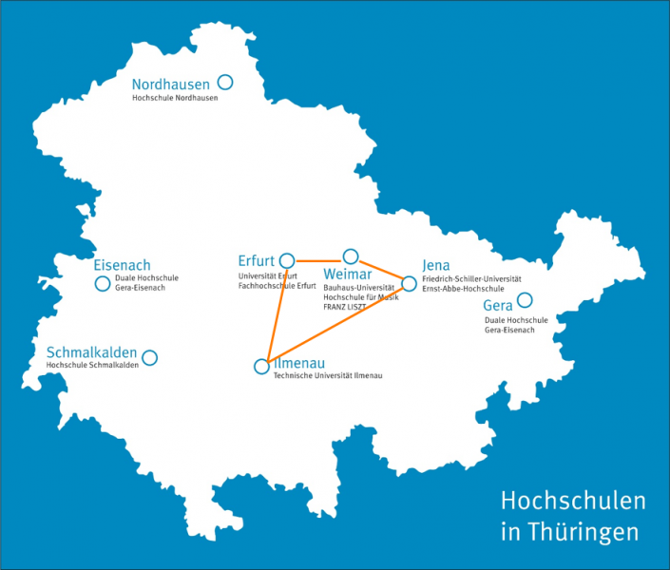
Wer wir sind
4 Standorte (von 10 Hochschulen)
5 Personen
Koordination an der FSU Jena
Start: 1. Oktober 2018

Slide 7
Kompetenznetzwerk FDM – Fakten
verschiedene institutionelle Anbindungen
Erfurt: Universitätsbibliothek
Ilmenau: Referat Forschungsservice/Technologietransfer
Jena: Michael-Stifel-Center (Forschungszentrum)
Weimar: Universitätsbibliothek (zunächst Fakultät Medien)
Budget: 400.000 Euro + 200.000 Euro
24 Monate + 12 Monate
2,25 VZÄ durch TMWWDG + 1 VZÄ durch Universitäten

Slide 8
Was haben wir bislang erreicht?
Aufbau des Kompetenznetzwerkes als beratende Organisation für alle 10 Hochschulen (inkl. Webseite, Abläufe, Zuständigkeiten)
Durchführung von Veranstaltungen (Schulungen, Workshops, Outreach)
Entwicklung von Informations- und Schulungsmaterial
Maßnahmen zur Vernetzung, Koordination und Weiterbildung
Teilnahme an Tagungen und Konferenzen
Mitwirkung bei: www.forschungsdaten.info
Austausch mit anderen Landesinitiativen
https://forschungsdaten-thueringen.de

Slide 9
Veranstaltungen
Workshop mit den HAWs am 21.05.2019
1. Thüringer FDM-Tage 18.-24.06.2019
NFDI Workshop am 13.08.2019
World Digital Preservation Day 07.11.2019
Workshop mit den HAWs am 26.11.2019
ELN Workshop 12.03.2020
2. Thüringer FDM-Tage Juni 2020
In Planung:
FAIRest Dataset Preis

Slide 10
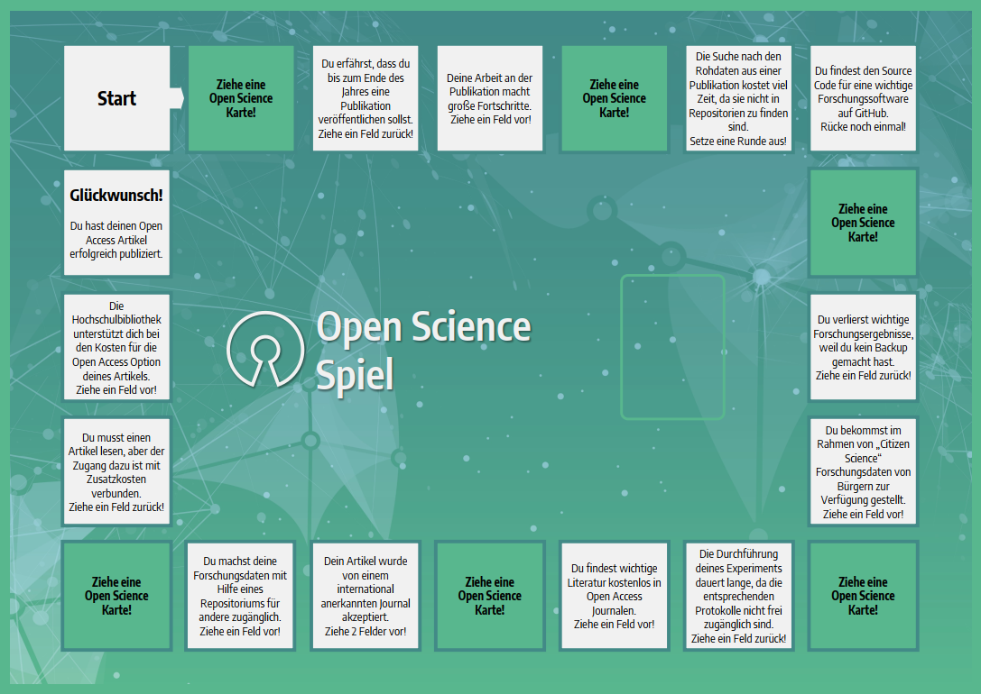
Schulung
Workshops für Promovierende (TU Ilmenau, EAH Jena, FH Erfurt, Uni Erfurt, FSU Jena)
Coffee Lectures (TU Ilmenau, Uni Erfurt)
Workshops in Kooperation mit Großprojekten (FSU Jena)
Webinar: "Keine Chance dem Datenverlust - Forschungsdaten nachhaltig sichern"
https://doi.org/10.5281/zenodo.3600967

Slide 11
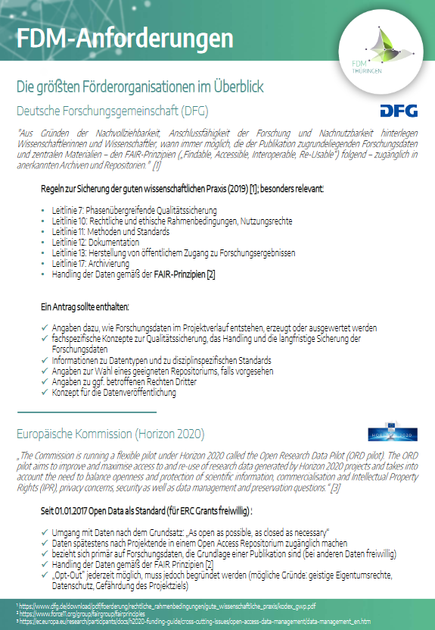
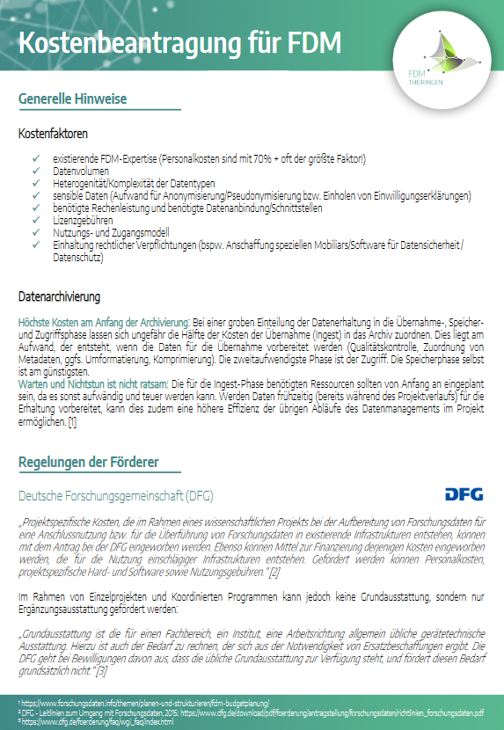
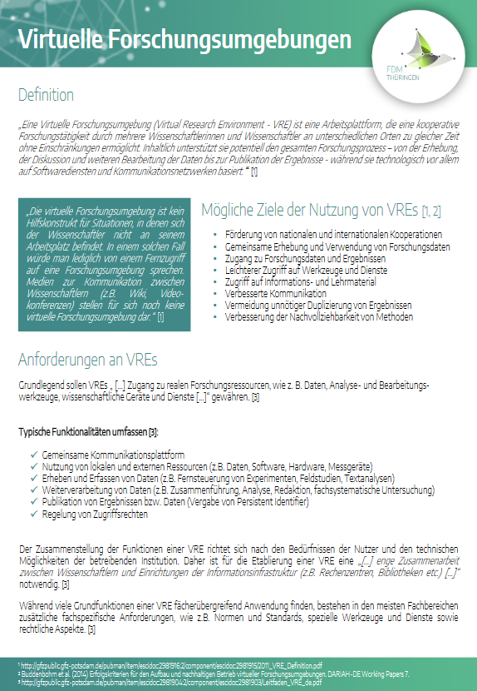
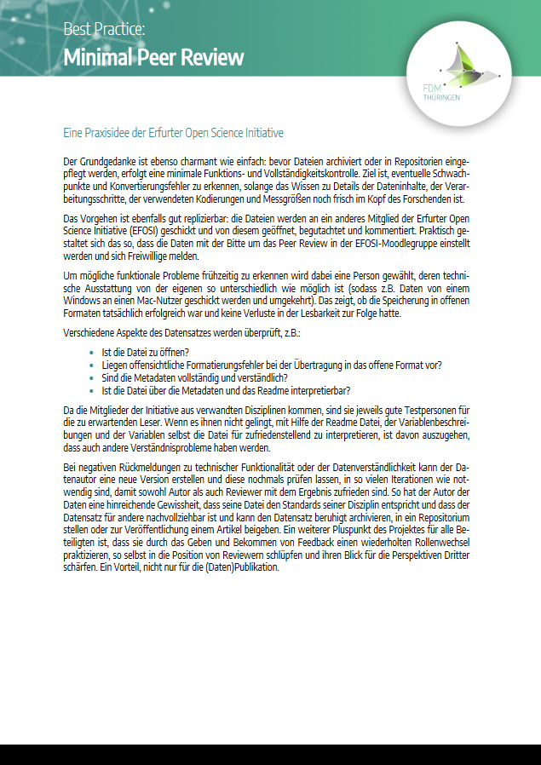
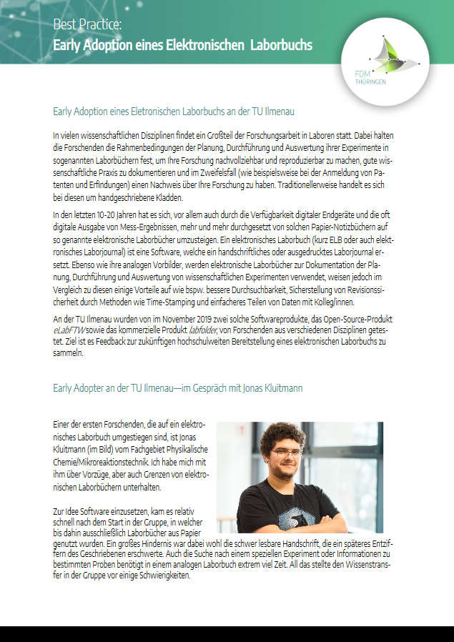
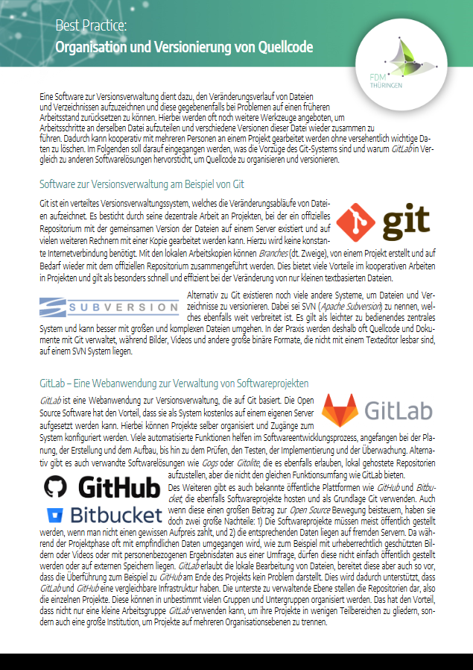
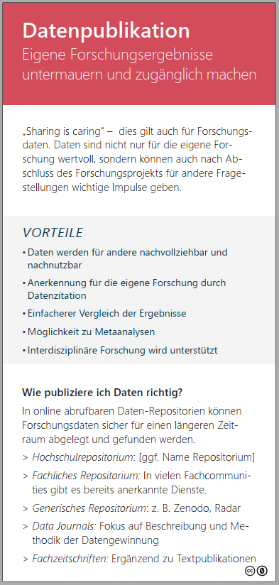
Materialien
Handreichungen
FDM in Drittmittelprojekten
Virtuelle Forschungsumgebungen
Best Practices
Interner Review von Metadaten
Elektronische Laborbücher
Versionierung
Flyer
Nachnutzung von Awarenessmaterial
Danke an:
11

Slide 12
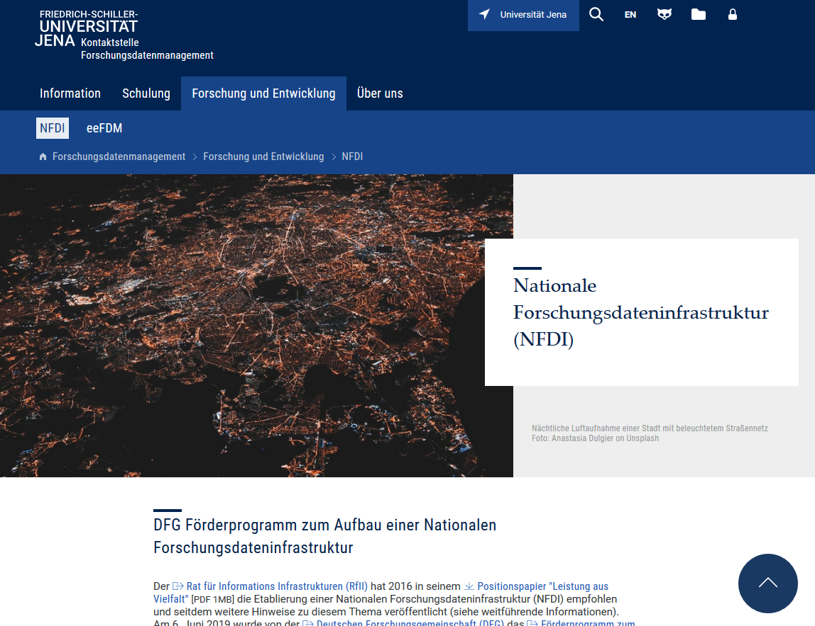
Vernetzung/Koordination
Vernetzung mit den 6 weiteren thür. Hochschulen
HAW-Mailingliste
Unterstützung bei der Erarbeitung von Leitlinien
Infoveranstaltungen vor Ort
Vernetzung mit den NFDI Konsortien in Thüringen
NFDI Webseite
Mailingliste: https://lserv.uni-jena.de/mailman/admin/rdm-thueringen
Vernetzung mit der ThULB und dem IT-DLZ
Ausbau der Digitalen Bibliothek Thüringen für Forschungsdaten
Abstimmung beim Thema Langzeitarchivierung
Abstimmung bei der Softwarebeschaffung (z.B. gitLab, ELN)
https://www.researchdata.uni-jena.de/Forschung+und+Entwicklung/NFDI.html

Slide 13
Lessons learned
Lokale Einbindung und Unterstützung durch die jeweilige Hochschulleitung ist zwingend erforderlich
Neu geschaffene Stellen haben sich positiv auf die Kooperation und Arbeitsweise ausgewirkt
Einstellung der neuen MitarbeiterInnen entsprechend den lokalen Fachbereichen
Teilnahme aller MitarbeiterInnen an FDM Community Veranstaltungen

Slide 14
Herausforderungen
Größte Herausforderungen
Bekanntheit des TKFDM und FDM allgemein
Personalgewinnung
Knappe Ressourcen bei den Infrastruktureinrichtungen der Universitäten (Rechenzentren/Bibliotheken)
Sehr knappe Ressourcen bei den HAWs

Slide 15
Nachhaltigkeit
Fortschreibung der Digitalisierungsstrategie 2021-2023 (Beteiligung TKFDM)
Einzelne Stellen sind bereits entfristet
FDM muss Teil der Grundfinanzierung der Hochschulen werden, aber das Land stock die Mittel nicht auf und die Hochschulen sind (zum Teil) nicht bereit es aus bestehenden Mittel zu finanzieren

Slide 16
Warum braucht es Bundesland-Initiativen?
Ohne die Finanzierung des Netzwerks hätte es die Stellen an den Hochschulen nicht gegeben
Mehr FDM-Experten, mehr fachliche Breite; eine Hochschule kann (unter den aktuellen Bedingungen) nicht alle Fachdisziplinen abdecken
Ansprechpartner für die Landesministerien

Slide 17
Vielen Dank für Ihre Aufmerksamkeit.
https://forschungsdaten-thueringen.de

